Slide 1

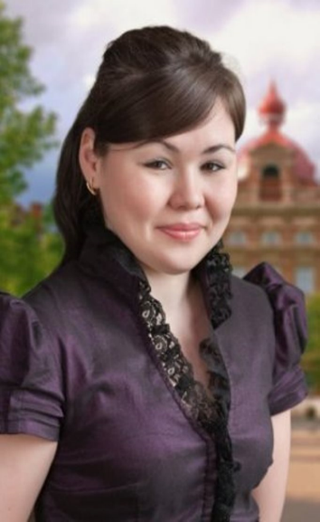
Мустафина Айгуль Фагимовна
Гражданско-патриотическое воспитание школьников на уроках истории и во внеурочное время
Учитель истории
МБОУ «Лицей №23
Ново-Савиновского района
г. Казани

Slide 2


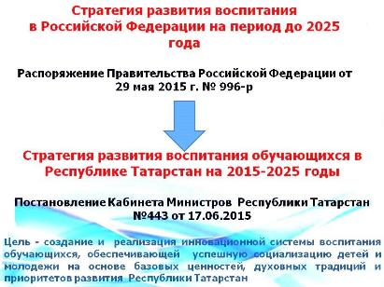
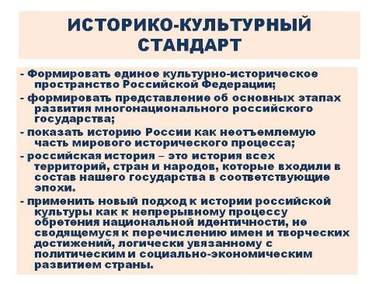
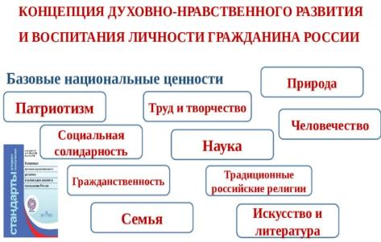

Slide 3
Федеральный закон от 31 июля 2020 г. N 304-ФЗ «О внесении изменений в Федеральный закон «Об образовании в Российской Федерации» по вопросам воспитания обучающихся»
Воспитание - деятельность, направленная на развитие личности, создание условий для самоопределения и социализации обучающихся на основе социокультурных, духовно-нравственных ценностей и принятых в российском обществе правил и норм поведения в интересах человека, семьи, общества и государства, формирование у обучающихся чувства патриотизма, гражданственности, уважения к памяти защитников Отечества и подвигам Героев Отечества, закону и правопорядку, человеку труда и старшему поколению, взаимного уважения, бережного отношения к культурному наследию и традициям многонационального народа Российской Федерации, природе и окружающей среде»

Slide 4
-урок-лекция
-урок-путешествие
-урок-экспедиция
-урок-инсценировка
- учебная конференция
- урок-экскурсия
-мультимедиа-урок
-проблемный урок
-урок практикум
-урок-деловая игра
-урок-зачет
-урок-семинар

Slide 5
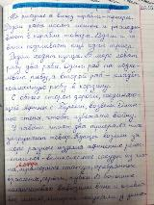
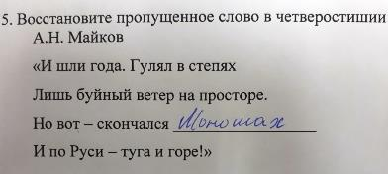
Задания, охватывающие межпредметные знания
Эпиграммы
«Наш царь – Мукден,
наш царь – Цусима,
наш царь – кровавое пятно,
зловонье пороха и дыма,
в котором разуму темно».
К.Д. Бальмонт о Николае II
Историческое сочинение
Литературно-историческое буриме
Задачи по исторической географии
X веке их было 25, в XI – 89, в XII – 224, в 1247 году – 271. О чем идет речь и сколько их стало после 1237 года?
Историческая математика
Население России в конце XIX века составляло 128 млн. человек, а площадь территории – 22 млн. кв. км., определите плотность населения в России и сравните с плотностью населения в начале века, если население составляло 44 млн. чел., а площадь – 15 млн. кв. км.

Slide 6
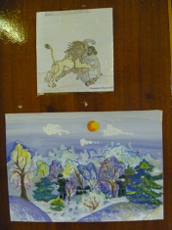
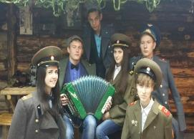
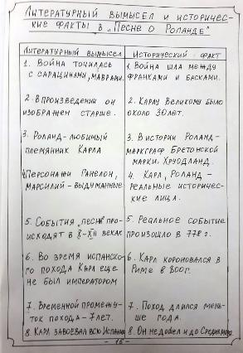
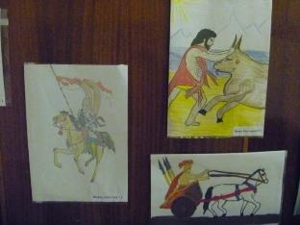
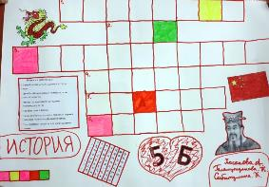
Задания, охватывающие межпредметные знания
Использование предметов области «Искусство»
Сравнение исторического документа и художественного текста
Межпредметный кроссворд

Slide 7
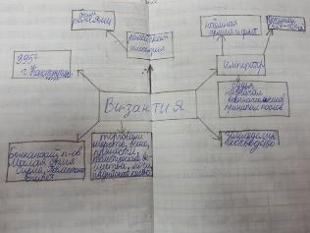
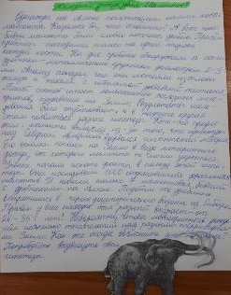
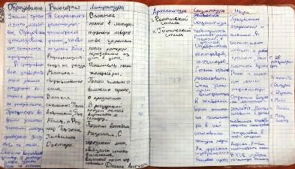
Приемы
Инсерт
Кластер
Решение открытых задач
Преобразование сплошного текста в табличный, составление сводной таблицы

Slide 8
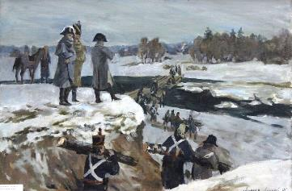
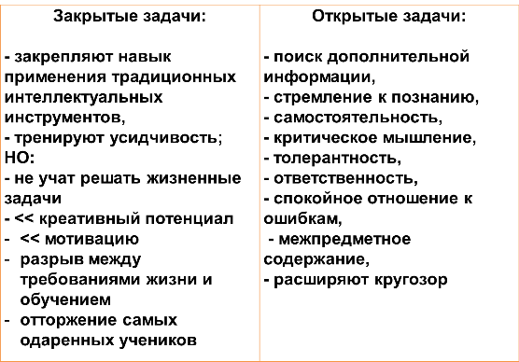
Открытая задача

Slide 9
Технология интегрированного обучения
- это совокупность упорядоченных методов, приемов, форм и средств совместной педагогической деятельности, в которой в результате взаимодействия ее субъектов рождаются новое содержание и способы деятельности, имеющие характеристики, не свойственные отдельным сферам образования и приводящие к целостности системы, обеспечивающей благоприятные условия для развития ее субъектов.
(Чернявская А.П., Байбородова Л.В., Харисова И.Г.)
- способствует повышению мотивации учения;
- формирует познавательный интерес учащихся;
- способствует всестороннему развитию способностей;
- активизирует мыслительные процессы;
- развивает целостность формируемой личности;
- устанавливает внутрипредметные и межпредметные связи;
- снижает перегрузки учащихся;
- расширяет сферы получаемой информации учащимися

Slide 10
Уроки с использованием межпредметных связей
Класс | Тема | Тип ТИО | ТИО с литературой | ТИО с географией
5 | Древнейшие люди | Синхронные, фактические |  | Мамонты, эволюция человека
5 | Государство на берегах Нила | Ретроспективные понятийные |  | Работа с картой, дельта, порог
9 | Культура начала 20 в. | Опережающие | Поэты серебряного века
9 | Россия в начале 21в. | Синхронные |  | Россия в мире
7 | Смутное время | Ретроспективные | Пушкин «Борис Годунов»
9 | Октябрь 1917 | Ретроспективные | Блок «12»
9 | Гражданская война | Синхронные | Пастернак «Доктор Живаго», Шолохов «Тихий Дон»

Slide 11
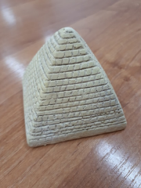
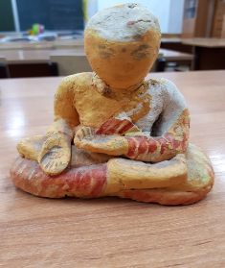
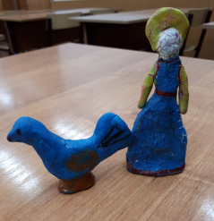
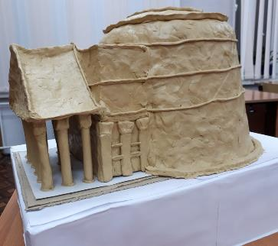
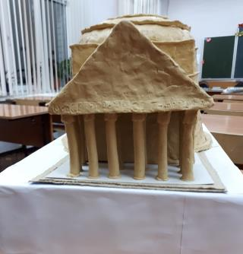
Моделирование

Slide 12
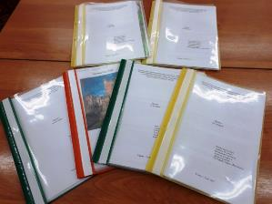
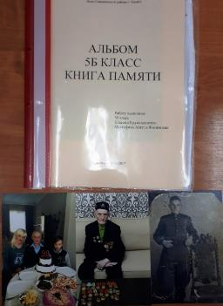
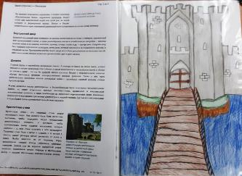
Мини-проекты
5 класс:
«Ономастика имени», «Моя семья», «Биография моего предка»;
6 класс:
«Рыцарство», «Средневековый город», «История моды», «Культура России в X – XV вв.»;
7 класс:
«Великая Французская революция в истории и культуре»,
«Культура России в XVI – XVII вв.»,
«Русская деревня в XVII в.».

Slide 13
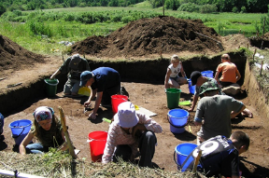
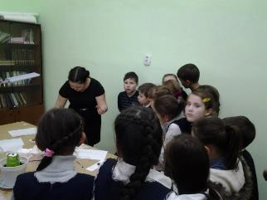
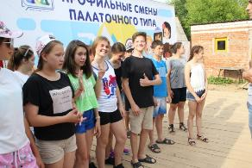
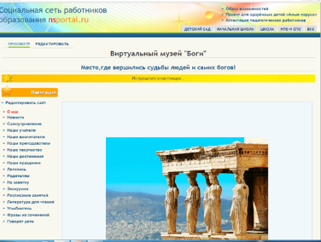
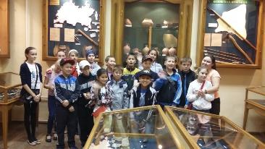
Внеурочная деятельность
Археологическая деятельность и виртуальный музей

Slide 14




Slide 15
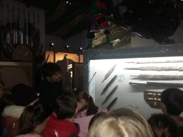
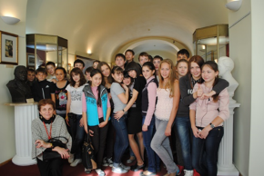
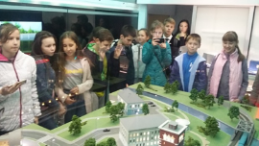
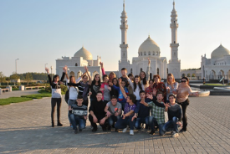
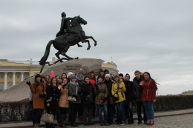
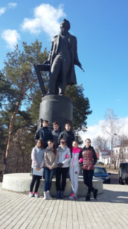
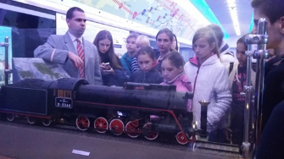
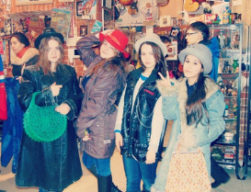
Экскурсии

Slide 16
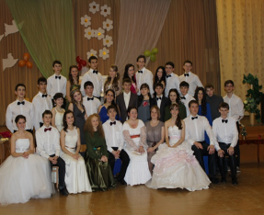
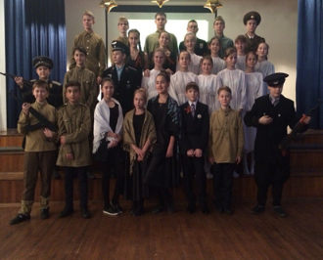
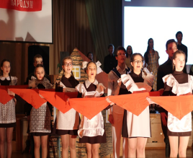
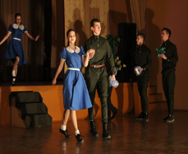
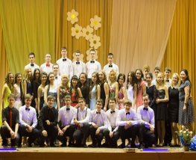
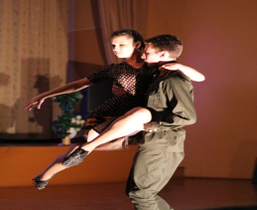
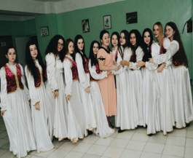
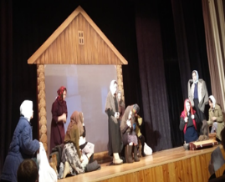
Историко-литературная композиция

Slide 17
Спасибо за внимание!

